Slide 1


Die Rotary Foundation

Slide 2

Die Rotary Foundation
?

Slide 3

Die Rotary Foundation – Mission Statement
Die Rotary Foundation hilft Mitgliedern von Rotary, sich für Völkerverständigung, Goodwill und Frieden einzusetzen, indem sie Gesundheitswesen verbessern, Bildungsmaßnahmen anbieten, die Umwelt verbessern und Armut lindern.
Zur Unterstützung dieser Mission hat die Foundation mehrere Grant-Programme (=Zuschüsse), darunter District Grants und Global Grants.
Diese Programme sind nur dank der Großzügigkeit von Hunderttausenden von Spendern aus aller Welt möglich.

Slide 4
Die Rotary Foundation
Die Rotary Foundation hilft Mitgliedern von Rotary, sich für Völkerverständigung, Goodwill und Frieden einzusetzen, indem sie Gesundheitswesen verbessern, Bildungsmaßnahmen anbieten, die Umwelt verbessern und Armut lindern.
Zur Unterstützung dieser Mission hat die Foundation mehrere Grant-Programme (=Zuschüsse), darunter District Grants und Global Grants.
Diese Programme sind nur dank der Großzügigkeit von Hunderttausenden von Spendern aus aller Welt möglich.

Slide 5
Die Rotary Foundation
Die Rotary Foundation hilft Mitgliedern von Rotary, sich für Völkerverständigung, Goodwill und Frieden einzusetzen, indem sie Gesundheitswesen verbessern, Bildungsmaßnahmen anbieten, die Umwelt verbessern und Armut lindern.
Zur Unterstützung dieser Mission hat die Foundation mehrere Grant-Programme (=Zuschüsse), darunter District Grants und Global Grants.
Diese Programme sind nur dank der Großzügigkeit von Hunderttausenden von Spendern aus aller Welt möglich.
Die Rotary Foundation unterstützt in erster Linie Projekte und Aktivitäten, an denen Rotary Clubs und Mitglieder aktiv beteiligt sind.

Slide 6
Die Rotary Foundation
Die Rotary Foundation hilft Mitgliedern von Rotary, sich für Völkerverständigung, Goodwill und Frieden einzusetzen, indem sie Gesundheitswesen verbessern, Bildungsmaßnahmen anbieten, die Umwelt verbessern und Armut lindern.
Zur Unterstützung dieser Mission hat die Foundation mehrere Grant-Programme, darunter Distrikt Grants und Globa
Diese Programme sind nur dank der Großzügigkeit von Hunderttausenden von Spendern aus aller Welt möglich.
en von Spendern aus aller Welt möglich.
Die Rotary Foundation unterstützt in erster Linie Projekte und Aktivitäten, an denen Rotary Clubs und Mitglieder aktiv beteiligt sind.
Die Gelder der Foundation fließen in diese Projekte und Aktivitäten in Form von Grants, um die sich Clubs bewerben können und die an Bedingungen geknüpft sind.

Slide 7
Die Rotary Foundation
Die Rotary Foundation hilft Mitgliedern von Rotary, sich für Völkerverständigung, Goodwill und Frieden einzusetzen, indem sie Gesundheitswesen verbessern, Bildungsmaßnahmen anbieten, die Umwelt verbessern und Armut lindern.
Zur Unterstützung dieser Mission hat die Foundation mehrere Grant-Programme, darunter Distrikt Grants und Global Grants.
Diese Programme sind nur dank der Großzügigkeit von Hunderttausenden von Spendern aus aller Welt möglich.
Die Rotary Foundation unterstützt in erster Linie Projekte und Aktivitäten, an denen Rotary Clubs und Mitglieder aktiv beteiligt sind.
Die Gelder der Foundation fließen in diese Projekte und Aktivitäten in Form von Grants, um die sich Clubs bewerben können und die an Bedingungen geknüpft sind.
Die Foundation ist eine gemeinnützige Organisation. Ohne die Spenden ihrer Mitglieder wären diese Grant-Programme nicht möglich.

Slide 8

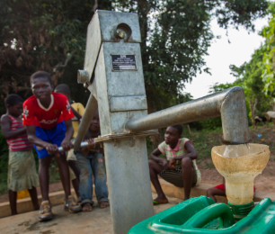
Die Rotary Foundation
  Spenden an die Rotary Foundation
Jahresfonds
Der Motor der
EREY – Every Rotarian Every Year
Solidaritätsprinzip zwischen Rotary Clubs im eigenen Distrikt und weltweit (SHARE-System)
Hauptquelle für die Finanzierung von Grant-Projekten und Programmen der Rotary Foundation

Slide 9

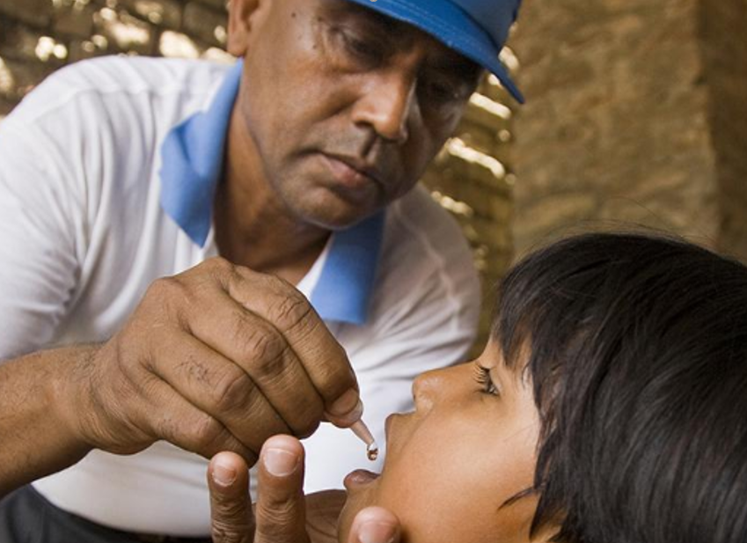
Die Rotary Foundation
  Spenden an die Rotary Foundation
PolioPlus-Fonds
Hauptprojekt der
Weltweite Ausrottung von Polio
2/1 Match der Bill & Melinda Gates Foundation

Slide 10

Die Rotary Foundation
  Spenden an die Rotary Foundation
Stiftungsfonds
Die Zukunft der
sicherstellen
Direktspenden
Testamentarische Zuwendungen (Vermächtnisse/Legate)

Slide 11

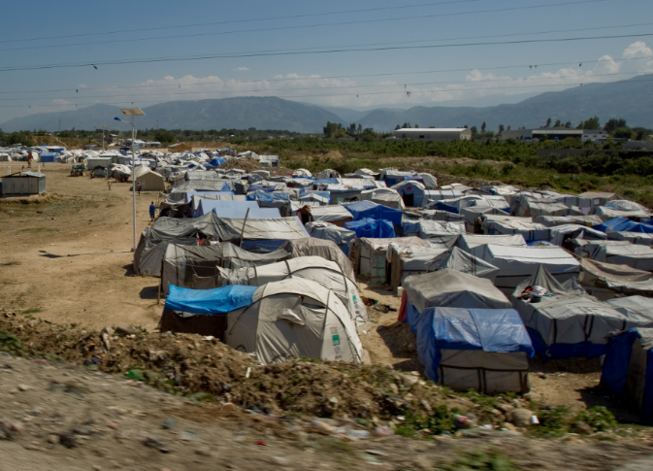
Die Rotary Foundation
  Spenden an die Rotary Foundation
Fonds für Katastrophenhilfe
Der neue Fonds der
Soforthilfe nach einer Katastrophe
Spenden fliessen in einen allgemeinen Fonds
Rotary Disaster Response Grants für Distrikte

Slide 12
Die Rotary Foundation
Jahresfonds
PolioPlus-Fonds
Stiftungsfonds
Spenden 2022/23:
150.8 Mio US$*
Spenden +
Gates Match 2022/23
147.1 Mio US$*
Spenden 2022/23
34.6 Mio US$*
Stiftungsfonds
Grant-Projekte,
&
Programme
Polio-Impfungs-
Kampagnen
Investitionserträge
an Projekte &
Programme

Slide 13
Die Rotary Foundation
Weitere Spenden
(Direktspenden an Projekte und Programme, den Disaster Response Fund
& den Donor Advised Fund)
Spenden 2022/23:
*34.0 Mio US$
Grant-Projekte,
&
Programme
*nicht auditierte Zahlen

Slide 14
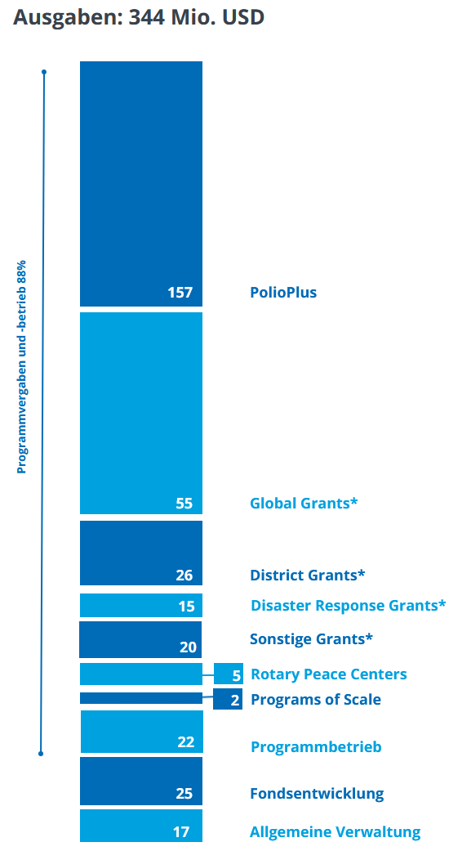

Die Rotary Foundation
  Verwendung der Mittel
Programm-
Vergaben
& Betrieb
88%
Allg. Verwaltung
& Fundraising:
12%

Slide 15

Die Rotary Foundation
  Warum die Rotary Foundation unterstützen?
  Die Rotary Foundation
  = einzigartig
  von Rotariern – für Rotarier,
  um in der Welt Gutes zu tun
  Die Rotary Foundation
  verbindet
  Rotarier aus aller Welt
  aus verschiedenen Ländern und Kulturen

Slide 16

Die Rotary Foundation
  Warum die Rotary Foundation unterstützen?
  Qualität der Programme und Grant-Projekte
  Transparenz
https://www.rotary.org/myrotary/de
→ Lernen → Über Rotary → Finanzdaten

Slide 17

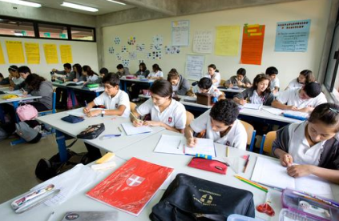
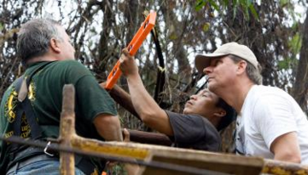
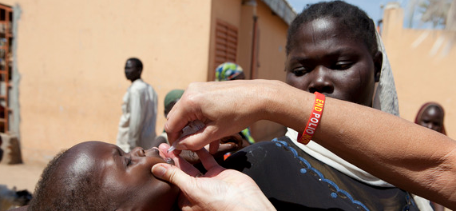

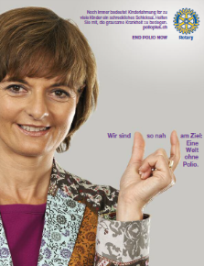
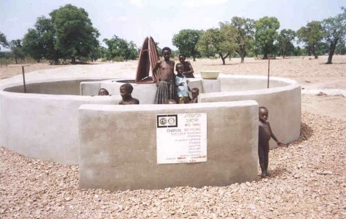
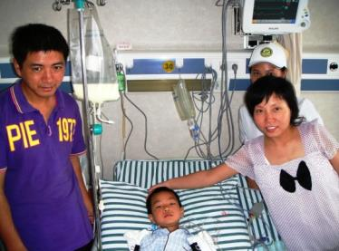
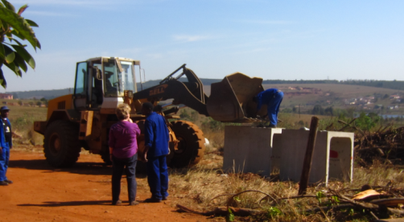
Danke!

